Slide 1
メールワイズの問い合わせ対応
FOCE店舗対応・問い合わせ、自社サイト・アプリからの問い合わせ

Slide 2
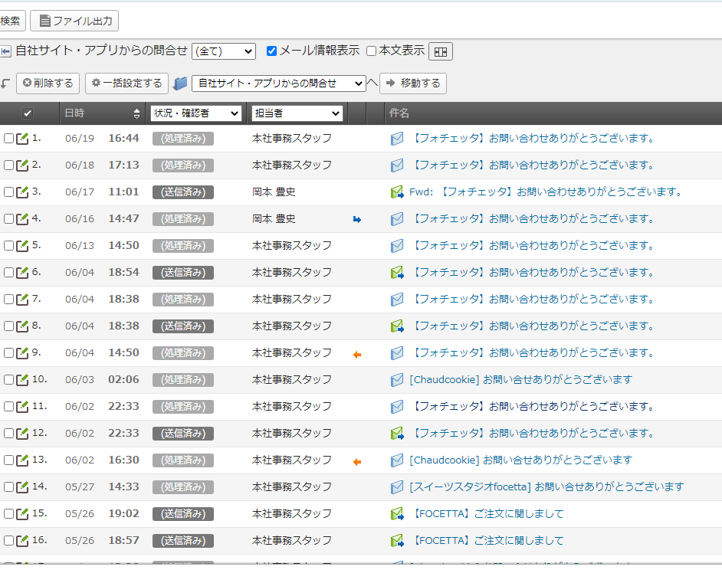
①
開いてみると、、

Slide 3
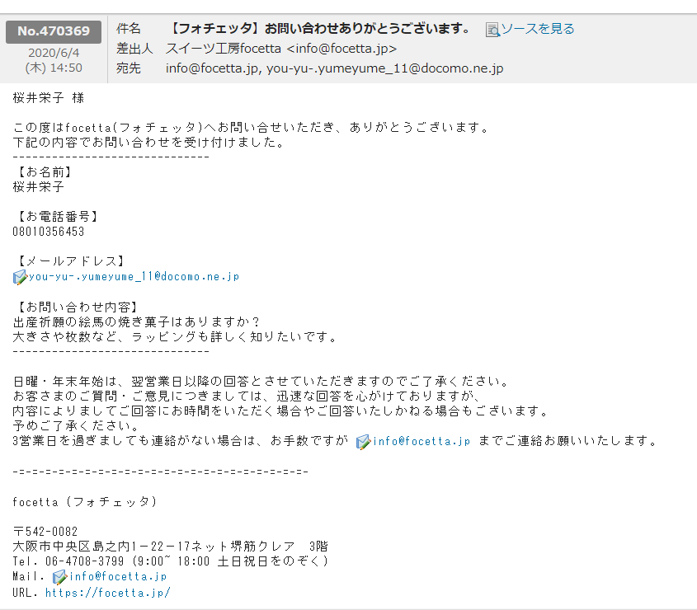
②
他のモール同様お客様からの問い合わせが見れるのでこちらも必要であればNEの伝票情報を確認する等して、返答します。

Slide 4
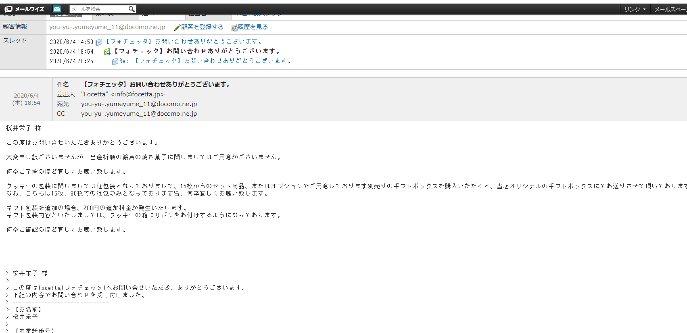
③
楽天等と同じく対応の内容はNEの伝票情報内【作業用欄】に入力。

Slide 5
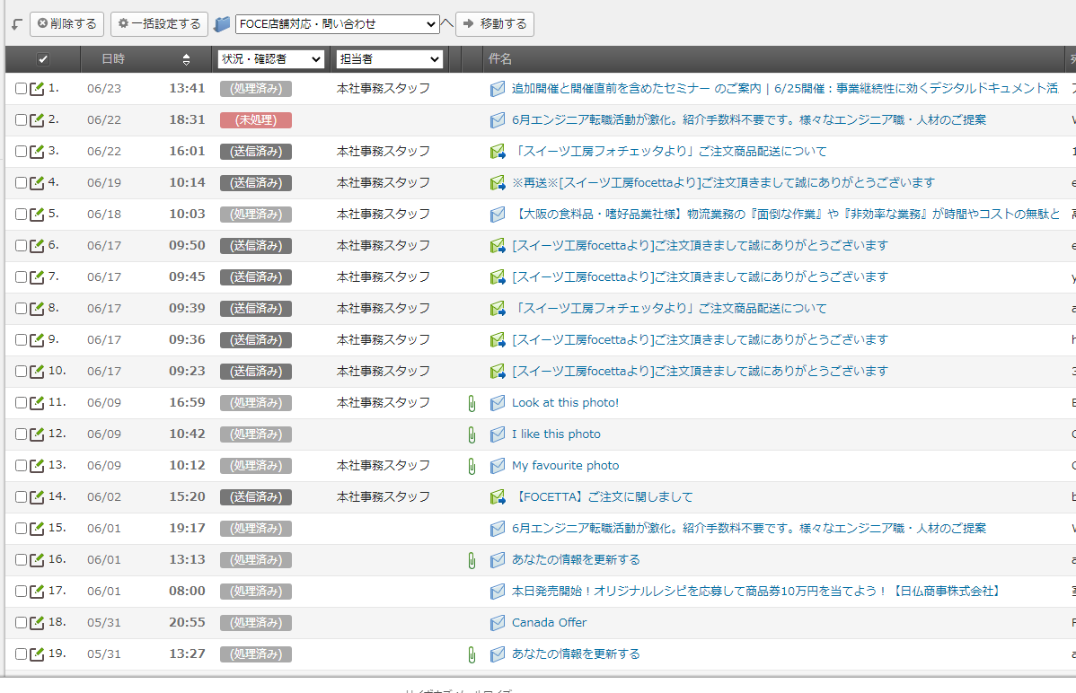
④
予算等のお金に関する内容や、マーケティングに関する内容のメールに関しては【本社マーケティング】グループに移動しております。

